Slide 1
ESTONSKO
SYSTÉM ZAJIŠTĚNÍ VE STÁŘÍ
Hamžová Lucie
Navrátilová Lucie
Pavlusíková Diana
Šoukalová Veronika

Slide 2
OBSAH
Systém zajištění ve stáří
ČR
Aktuality
Diskuse
Zdroje

Slide 3
SYSTÉM ZAJIŠTĚNÍ VE STAŘÍ
Zákon o státním důchodovém pojištění
Založen na třech pilířích
Zabezpečení měsíčního příjmu pro osobu, která odešla do důchodu
Výdaje na důchody 7 % HDP

Slide 4
TŘI PILÍŘE DŮCHODOVÉHO SYSTÉMU
První pilíř – Státní důchod
  Rada sociálního zabezpečení
  Financování z daní stávajících daňových poplatníků
  Výše starobního důchodu složena ze tří komponentů
Druhý pilíř – Penzijní fondy
  Penzijní centrum
  Předběžné financování
Třetí pilíř – Penzijní připojištění
  Pojišťovny a banky
  K udržení životní úrovně ve starším věku
Doplatek k důchodu

Slide 5
PRVNÍ PILÍŘ – STÁTNÍ DŮCHODY 1/2
Starobní důchod
  Rozhodující je věk a doba důchodového pojištění
  Postupné zvyšování důchodového věku
  Možnost nadále pracovat
Předčasný starobní důchod
  Musí být splněny 3 požadavky
  Snížení o 0,4 %
Odložený starobní důchod
  Po vzniku nároku na starobní důchod
  Zvýšení o 0,9 %

Slide 6
PRVNÍ PILÍŘ – STÁTNÍ DŮCHODY 2/2
Starobní důchod za zvýhodněných podmínek
  Výchova zdravotně postiženého dítěte nebo tří a více dětí
  Smluvní úprava při nároku více osobami
Starobní důchod za zvýhodněných podmínek podle povolání
  Policista, prokurátor, soudce, vojenská služba, …
  Práce v podmínkách ohrožující zdraví
Národní důchod
  Dosažení důchodového věku
  Nesplnění podmínek pro získání starobního důchodu

Slide 7
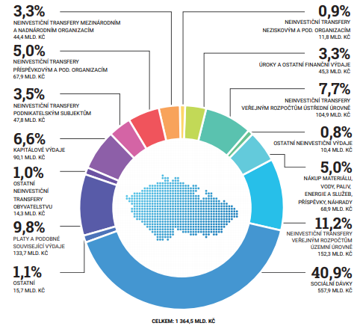
ČR
SOCIÁLNÍ POJIŠTĚNÍ
DŮCHODOVÉ
POJIŠTĚNÍ
STAROBNÍ
DŮCHODY
INVALIDNÍ DŮCHODY
POZŮSTALOSTNÍ DŮCHODY
VDOVSKÝ/
VDOVECKÝ
SIROTČÍ

Slide 8
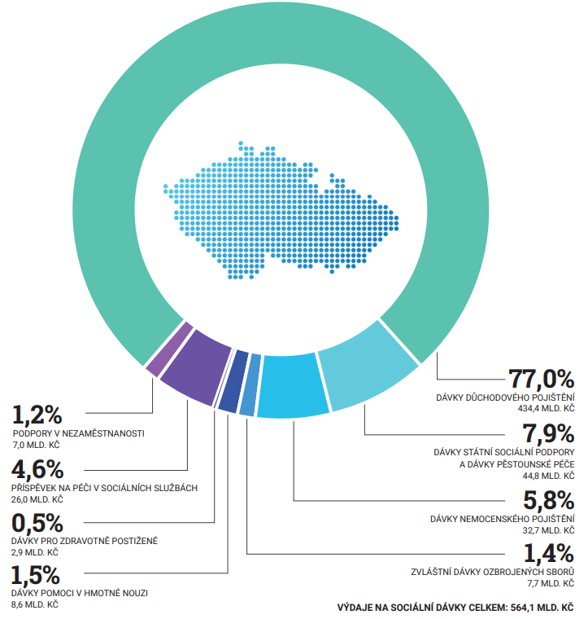
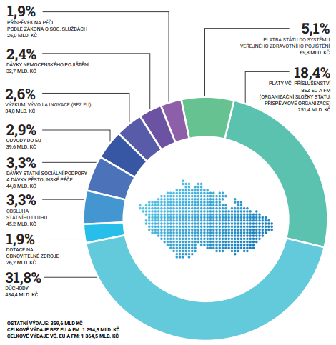

Slide 9
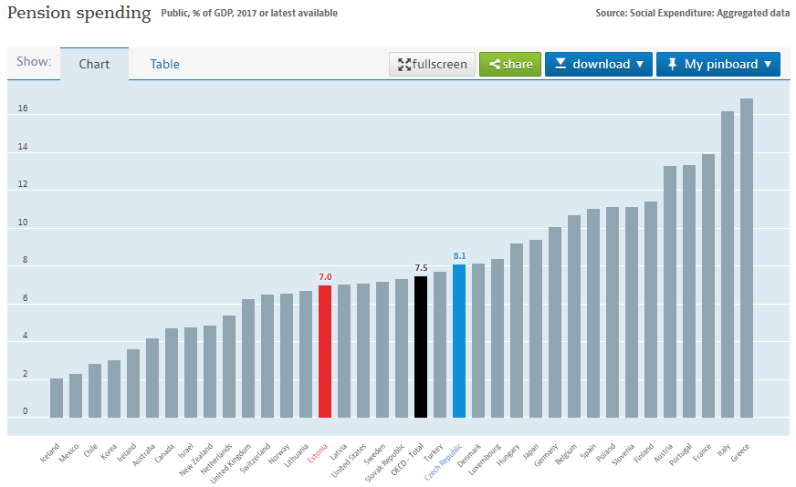

Slide 10
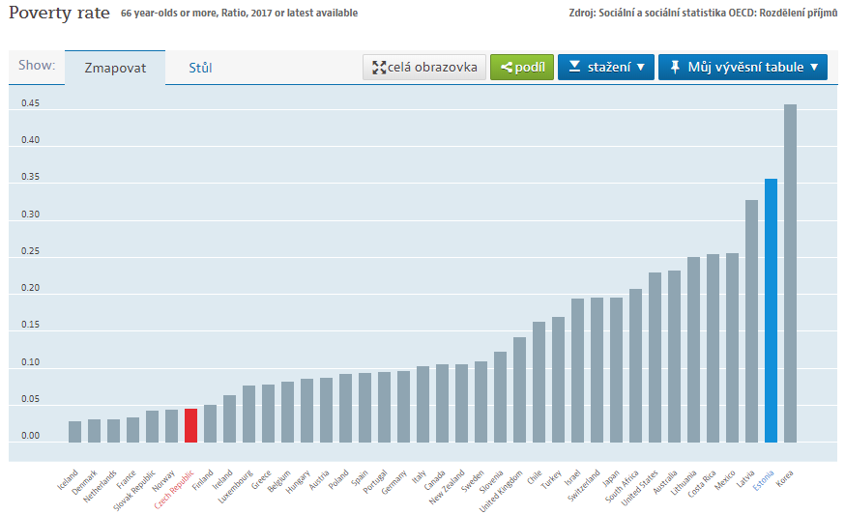

Slide 11
SROVNÁNÍ S ČR
I. a III. pilíř obdobný
Průběžné financování
Obdobný výpočet starobního důchodu
Stejný odchod do důchodu
Rozdíl v počtu let, které se musíte účastnit na důchodovém pojištění
Jiný výpočet pro předčasné důchody
Odložený starobní důchod
Starobní důchod za zvýhodněných podmínek
Doplatek k důchodu

Slide 12
AKTUALITY
Od 1. ledna 2019
  Domovy důchodců mohou požádat o podporu při přizpůsobení služeb osobám s demencí
Od 1. dubna 2019
  Změna indexace důchodů a jejich zvýšení o 8,4%
Od 1. září 2019
  Očkování lidí žijících v pečovatelských domech proti chřipce
Od 1. ledna 2021
  Změny důchodového systému

Slide 13
DISKUSE
Je správné zasahování státu do důchodové politiky?
Je velikost důchodu postačující k vyžití?
Jsou důchodci ohrožení chudobou?
Jaký důchod by pro vás byl ideální?

Slide 14
ZDROJE
www.sm.ee/en/pensions
https://www.riigiteataja.ee/en/eli/521062017013/consolide?leiaKehtiv
https://www.pensionikeskus.ee/en/
https://www.sotsiaalkindlustusamet.ee/en
https://data.oecd.org/socialexp/pension-spending.htm
https://www.sm.ee/et/node/218
http://www.vspj.cz/ISBN/Skripta%20-%20V%C5%A0PJ/Soci%C3%A1ln%C3%AD%20politika%20-%20Syst%C3%A9m%20soci%C3%A1ln%C3%ADho%20zabezpe%C4%8Den%C3%AD%20-%20V%C4%9Bra%20Ne%C4%8Dadov%C3%A1.pdf
https://www.mesec.cz/davky-a-duchody/
https://www.mfcr.cz/cs/o-ministerstvu/vzdelavani/rozpocet-v-kostce/statni-rozpocet-v-kostce-2018-31944

Slide 15
Děkujeme za pozornost

